Slide 1
Hranaté telesá - Ihlan
Meno: Daniel Blahovský
Trieda: II.A

Slide 2
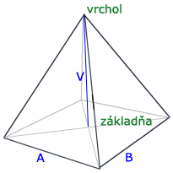
Ihlan - definícia
Teleso, ktoré je ohraničené jedným n-uholníkom (podstavou) a n-trojuholníkmi (bočné steny); n-bočných stien, podstava - n-uholník ⟹ n-boký ihlan
Vzdialenosť vrcholu od roviny podstavy = výška v

Slide 3
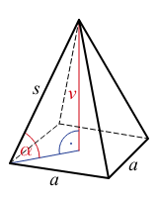
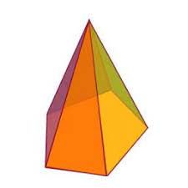
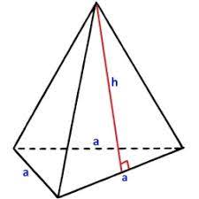
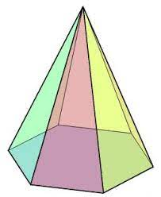
Ihlan - rozdelenie
3-boký
4-boký
5-boký
6-boký

Slide 4
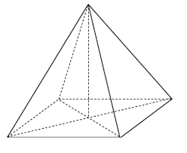
Ihlan - rozdelenie
Dôležitými špeciálnymi druhmi ihlana sú kvadratický ihlan, ktorého podstavou je štvoruholník, a tetraéder (štvorsten), ktorého podstava je trojuholník.
Kvadratický ihlan
Štvorsten

Slide 5
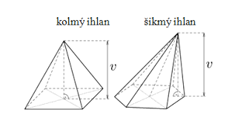
Ihlan - rozdelenie
Ak je podstava pravidelný mnohouholník a vrchol sa nachádza nad jeho stredom, hovoríme o pravidelnom (kolmom) ihlane, inak hovoríme o nepravidelnom (šikmom) ihlane

Slide 6
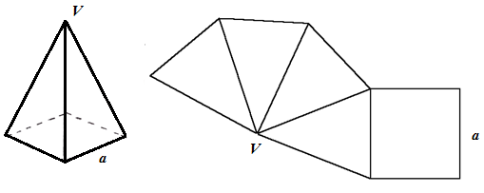
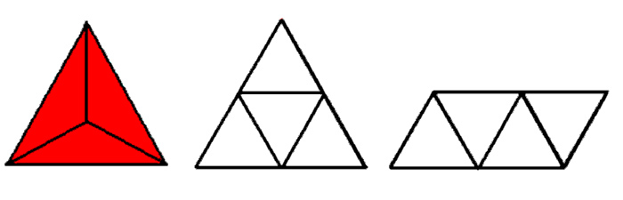
Ihlan - sieť telesa
Sieť štvorstenu
Sieť pravidelného štvorbokého ihlanu

Slide 7
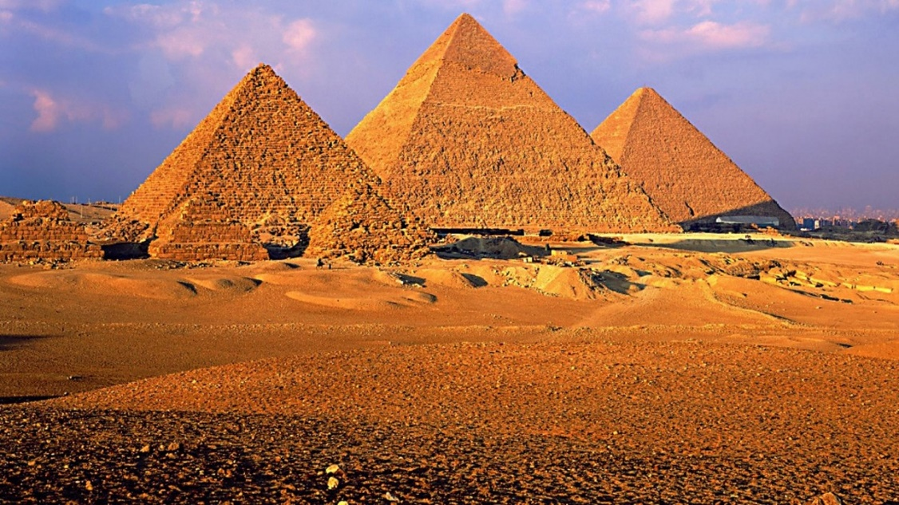
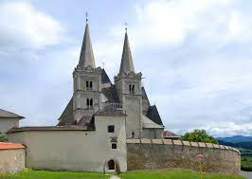
Ihlan v praxi
Pyramídy
Spišská kapitula

Slide 8
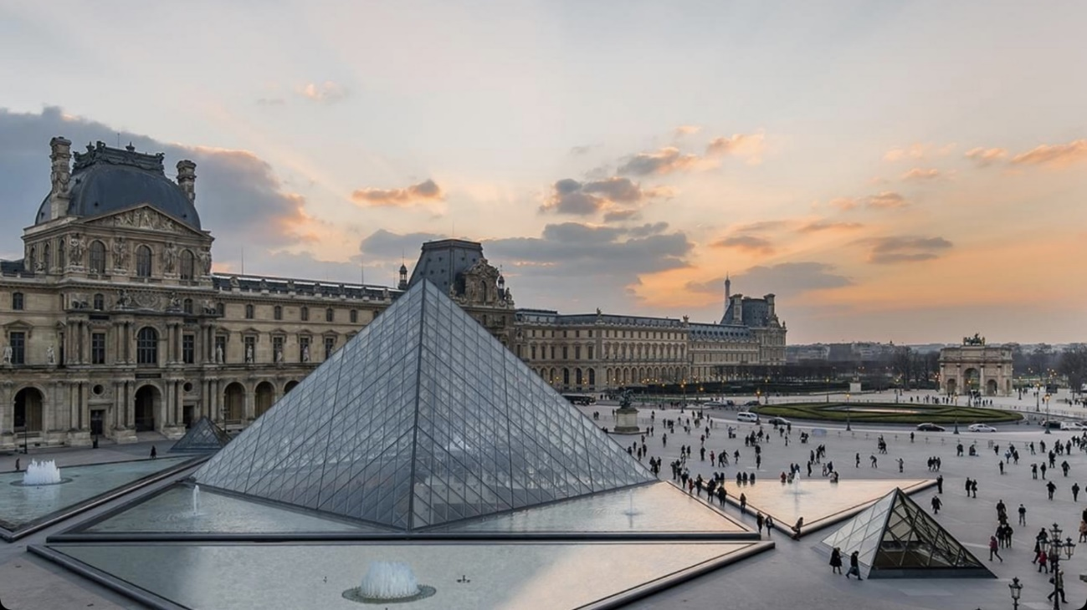
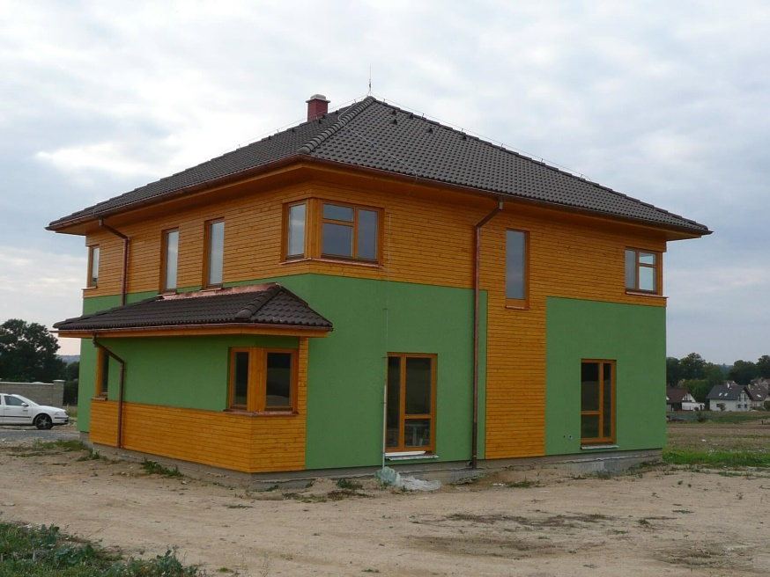
Ihlan v praxi
Strecha domu
Múzeum Louvre

Slide 9
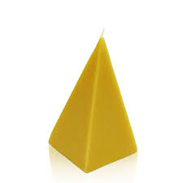
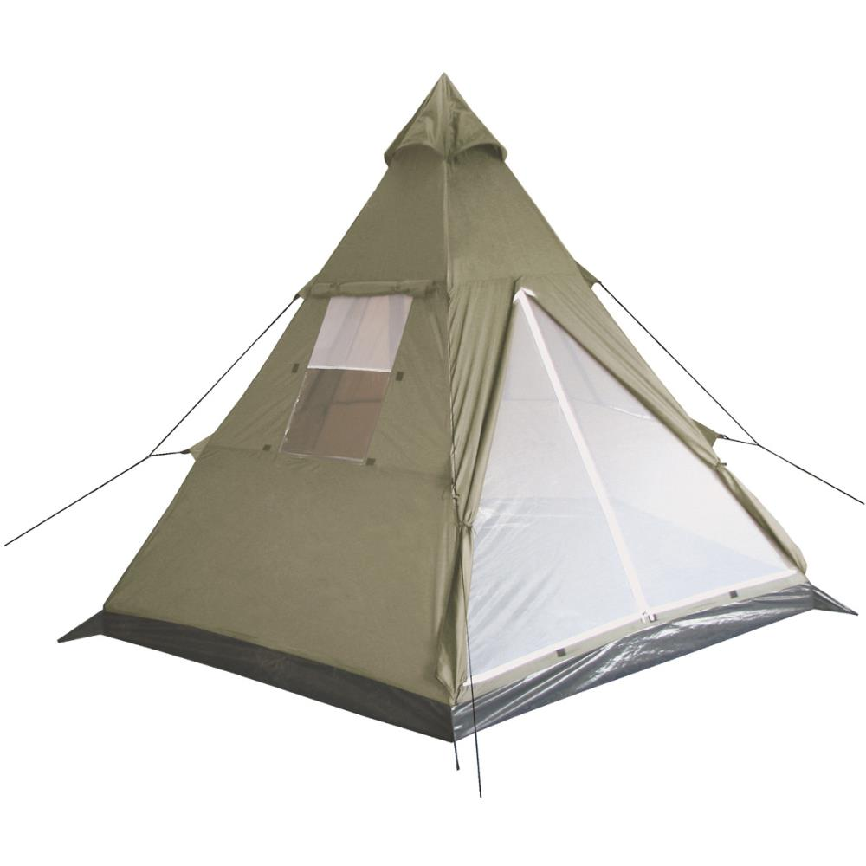
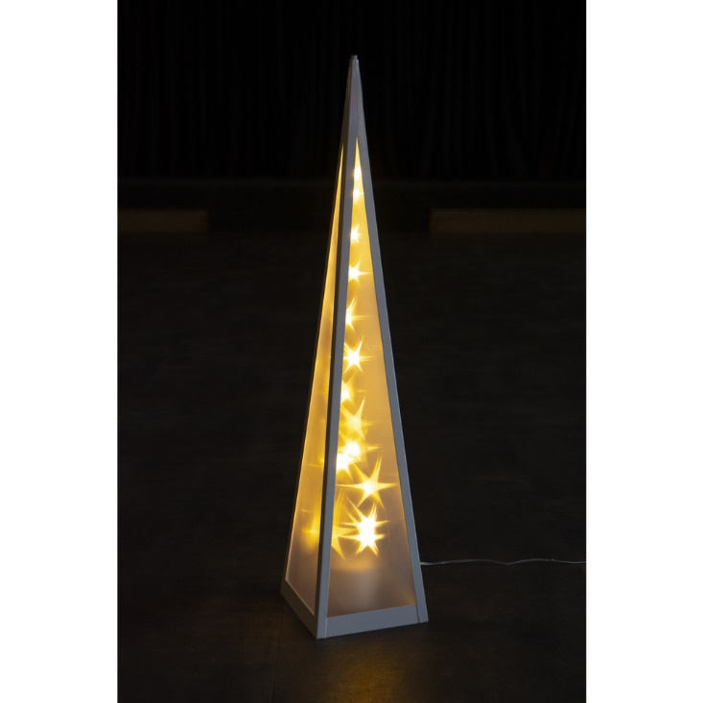
Ihlan v praxi
Sviečka
Stan
Bytové dekorácie

Slide 10
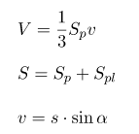
Ihlan - objem, povrch
V – objem
S – povrch
S_{p} – obsah podstavy
S_{pl} – obsah plášťa
v – výška
s – dĺžka bočnej hrany
α – uhol zvieraný stenou a podstavou

Slide 11
Záver
S ihlanom ako s geometrickým útvarom sa stretávame všade okolo nás. Či sú to stavby alebo veci bežnej spotreby.
Pri vypracovaní projektu som nemal žiadne prekážky, informácie som čerpal hlavne z internetu.

Slide 12
Zoznam použitej literatúry
https://sk.wikipedia.org/wiki/Ihlan
https://www.calculat.org/sk/objem-povrch/ihlan.html
https://www.zborovna.sk/kniznica.php?action=show_version&id=228739

